Slide 1
Отдел безопасности платежных технологий, Блок «Безопасность»
Операционный центр, г. Чернигов, 2017 г.
МОШЕННИЧЕСТВО С ИСПОЛЬЗОВАНИЕМ
ПЛАТЕЖНЫХ КАРТ,
ОСНОВАННОЕ НА ПРИМЕНЕНИИ
ФИШИНГОВЫХ (ПОДДЕЛЬНЫХ)
ПЛАТЕЖНЫХ СЕРВИСОВ.
Явление, механизмы и технологии защиты.
Комментарии и рекомендации специалистов
по безопасности платежных технологий
ПАО «Альфа-Банк»

Slide 2
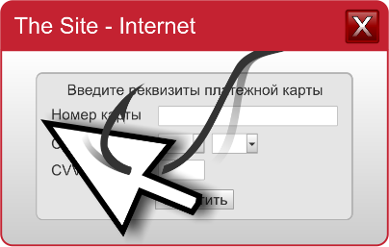
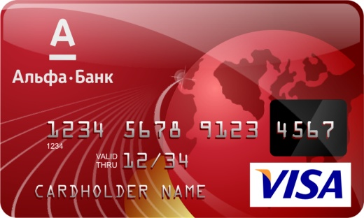
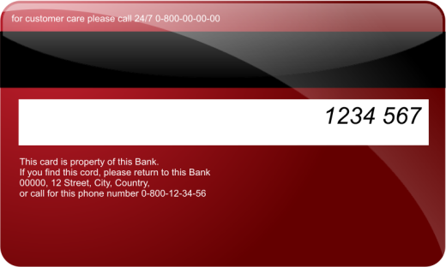
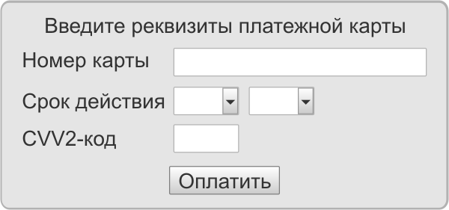
Мошенничество с использованием платежных карт, основанное на применении фишинговых (поддельных) платежных сервисов.
Фишинговые сайты как явление
Фи́шинг (англ. phishing, от fishing — рыбная ловля, выуживание) — вид интернет-мошенничества, целью которого является получение доступа к конфиденциальным данным пользователей, в нашем случае – к реквизитам платежной карты.
Методики фишинга в таком сегменте, как кибермошенничество, представлены достаточно разносторонне, но в последнее время наиболее популярной является создание и продвижение т. н. фишинговых сайтов.
Фишинговый сайт – интернет-контент, размещенный по конкретному адресу, имитирующий (реже - клонирующий) реальный платежный сервис (в основном – пополнение счетов мобильных операторов с платежной карты или совершение денежного перевода с карты на карту), но не выполняющий функции такового, а предназначенный лишь для кражи реквизитов платежных карт (номер карты, срок действия, CVV-код). Т. е. основная функция фишингового сайта – заставить пользователя «вбить» данные своей карты в соответствующие поля заполнения формы.
Номер карты
СVV-код
Срок
действия карты
© Отдел безопасности платежных технологий, Блок «Безопасность», Операционный центр, г. Чернигов, 2017 г.

Slide 3
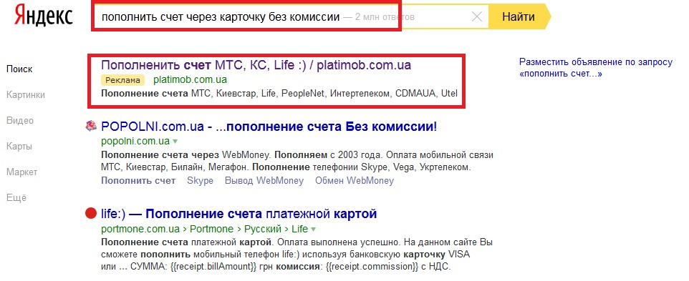
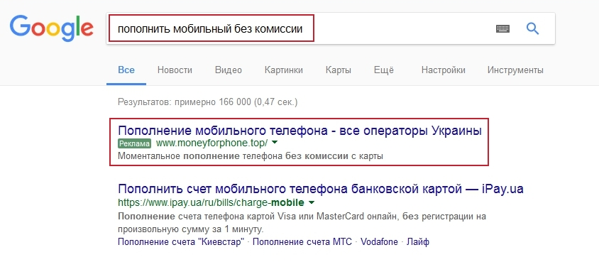
Мошенничество с использованием платежных карт, основанное на применении фишинговых (поддельных) платежных сервисов.
Механизм действия фишингового сайта
Наполнением веб-формы дизайном и имитацией платежного функционала создание фишингового сайта не ограничивается. Мошеннику необходимо заставить жертву туда зайти. Для этого активно используются популярные системы продвижения сайтов в топ поисковых систем (например «Яндекс-Директ» или «Google Adwords») для вывода фишингового сайта на первое место результата пользовательского запроса.
Вывод фишингового сайта platimob.com.ua на первое место результата несложного пользовательского запроса в поисковой системе Яндекс.
Вывод фишингового сайта moneyforphone.top на первое место результата несложного пользовательского запроса в поисковой системе Google.
© Отдел безопасности платежных технологий, Блок «Безопасность», Операционный центр, г. Чернигов, 2017 г.

Slide 4
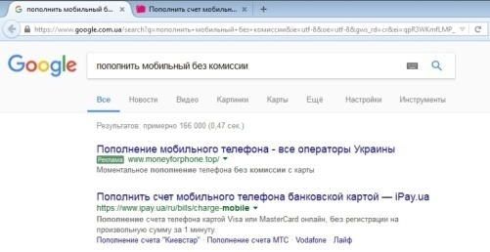
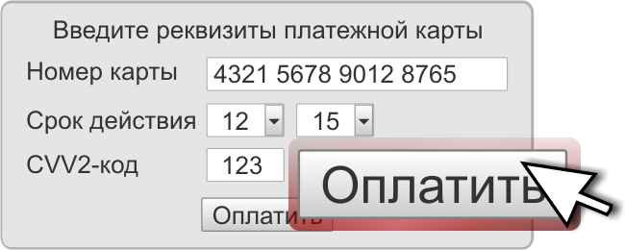
Мошенничество с использованием платежных карт, основанное на применении фишинговых (поддельных) платежных сервисов.
Механизм действия фишингового сайта
Желая пополнить счет мобильного телефона или совершить денежный перевод на другую карту, жертва попадает на фишинговый сайт. Общий алгоритм мошеннической схемы один, варианты возможны только на этапе вывода средств мошенником, и схема алгоритма выглядит следующим образом:
1
Поиск платежного сервиса
2
Переход на фишинговый сайт
Выдача ссылки на фишинговый сайт на первое место результата поискового запроса.
Жертва выбирает из меню сайта нужный ему сервис и попадает на страницу, где для выполнения услуги предлагается ввести реквизиты карты в специальную форму.
4
Вывод средств мошенником
3
Действия на фишинговом сайте
Мошенник, используя реквизиты карты, выводит средства с карты жертвы через платежные интернет-сервисы, при этом фишинговый сайт предварительно может сделать переадресацию платежа на реальный платежный сервис, чтобы у жертвы не возникло подозрений.
или
Мошенник получает средства благодаря тому, что фишинговый сайт «подменяет» реквизиты карты получателя, т. е. перевод фактически совершается на карту мошенника.
Как только жертва вводит данные карты и нажимает кнопку «Оплатить» (или подобную), реквизиты попадают в распоряжение мошенника.
© Отдел безопасности платежных технологий, Блок «Безопасность», Операционный центр, г. Чернигов, 2017 г.

Slide 5
Мошенничество с использованием платежных карт, основанное на применении фишинговых (поддельных) платежных сервисов.
Методика продиводействия и защиты
Рекомендации и методы защиты от последствий посещения фишинговых сайтов сводятся к одному правилу - не заходить на фишинговые сайты. Все основные типы платежных операций (пополнения мобильных, переводы с карты на карту) безопаснее всего проводить через официальные сайты мобильных операторов, официальные сайты и интернет-системы банков, а также через проверенные и известные платежные ресурсы.
ОСНОВНЫЕ ОТЛИЧИТЕЛЬНЫЕ ОСОБЕННОСТИ ФИШИНГОВЫХ САЙТОВ
1
Любой платеж на сомнительном и мошенническом сайте будет неуспешен даже в случае корректно введенных данных. СМС о попытке проведения операции не поступает и информация о платеже в банке отсутсвует (ососбенности актуальны в случае, если не задействована технология подмены реквизитов или переадресации на легитимный платежный сервис).
2
Сомнительные и мошеннические сайты не используют зашифрованный протокол передачи данных: адрес веб-страницы начинается с http://название сайта, а не с https://название сайта.
3
Сомнительные и мошеннические сайты зарегистрированы на доменах, где не существует ограничений для регистрации – например: .ru, .com.ua, .top, .in.ua, .kiev.ua, .org, .net, .com, .info, .biz и т. д. Легитимные ресурсы, предоставляющие услуги пополнения мобильного, перевода средств с карты на карту, онлайн-кредитования, как правило всегда зарегистрированы на национальном домене верхнего уровня .ua.
4
Все легитимные платежные сервисы предоставляют максимум информации об условиях, тарифах и безопасности. Раздел «Контакты» всегда имеет форму обратной связи и наполнен юридическими адресами и стационарными номерами телефонов службы поддержки пользователей.
5
Сомнительные и мошеннические сайты как правило предлагают клиентам «уникальные» тарифные предложения.
6
У сомнительных и мошеннических сайтов нет хоть какой-либо возможности регистрации постоянных пользователей и создания аккаунта – дизайн сайта как правило примитивен и нефункционален.
7
Текстовое наполнение сомнительных и мошеннических сайтов может содержать грамматические, синтаксические, пунктуационные и стилистические («криво» сверстанный текст, большие разрывы в тексте и т. д.) ошибки.
© Отдел безопасности платежных технологий, Блок «Безопасность», Операционный центр, г. Чернигов, 2017 г.

Slide 6
Мошенничество с использованием платежных карт, основанное на применении фишинговых (поддельных) платежных сервисов.
Минимизация последствий
ДЕЙСТВИЯ ДЕРЖАТЕЛЯ КАРТЫ В СЛУЧАЕ,
ЕСЛИ ОН СТАЛ ЖЕРТВОЙ МОШЕННИЧЕСТВА ПОСЛЕ ПОСЕЩЕНИЯ ФИШИНГОВОГО САЙТА
1
Незамедлительно связаться с банком по телефонам Контакт-центра, указанных на оборотной стороне карты, для блокировки и перевыпуска карты.
2
Выяснить детали мошеннических операций – номер карты, на которую был совершен перевод, номер мобильного, который был пополнен и т. д. Внимание! Возможность сообщить такую информацию у сотрудников банка есть не всегда.
3
Обратиться с заявлением по факту мошеннических операций в любое отделение Национальной полиции Украины, а также оставить информацию о прецеденте на сайте Департамента киберполиции Национальной полиции Украины по адресу https://www.cybercrime.gov.ua/feedback5-ua.
Внимание! В обоих случаях необходимо как можно более детально описать суть прецедента:
обязательно указать информацию о деталях мошеннических операций, полученных в банке;
обязательно указать адрес мошеннического сайта, на котором произошла компрометация карты;
по возможности указать любую другую информацию по прецеденту (важны любые детали!).
4
Обратиться в любое Отделение банка для написания Претензионного заявления по факту мошеннических операций.
Внимание! В претензионном заявлении необходимо четко указать какие операции проведены не держателем карты. Лучше всего к заявлению приложить выписку по картсчету и указать операции в ней.
5
Если в рамках карточного продукта у держателя карты заключен договор со страховой компанией относительно страхования финансовых рисков, то необходимо обратиться в страховую компанию с соответствующим заявлением.
© Отдел безопасности платежных технологий, Блок «Безопасность», Операционный центр, г. Чернигов, 2017 г.

Slide 7
Мошенничество с использованием платежных карт, основанное на применении фишинговых (поддельных) платежных сервисов.
Приложение. Примеры некоторых фишинговых сайтов.
popolniaybalans.com.ua - стартовая страница
© Отдел безопасности платежных технологий, Блок «Безопасность», Операционный центр, г. Чернигов, 2017 г.

Slide 8
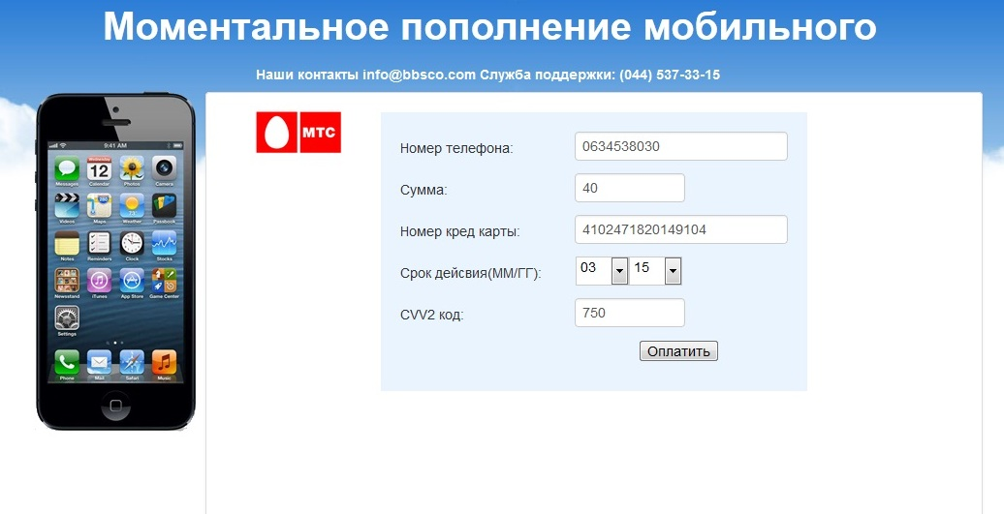
Мошенничество с использованием платежных карт, основанное на применении фишинговых (поддельных) платежных сервисов.
Приложение. Примеры некоторых фишинговых сайтов.
popolniaybalans.com.ua – форма для ввода данных
© Отдел безопасности платежных технологий, Блок «Безопасность», Операционный центр, г. Чернигов, 2017 г.

Slide 9
Мошенничество с использованием платежных карт, основанное на применении фишинговых (поддельных) платежных сервисов.
Приложение. Примеры некоторых фишинговых сайтов.
ukrplat.ru – стартовая страница
© Отдел безопасности платежных технологий, Блок «Безопасность», Операционный центр, г. Чернигов, 2017 г.

Slide 10
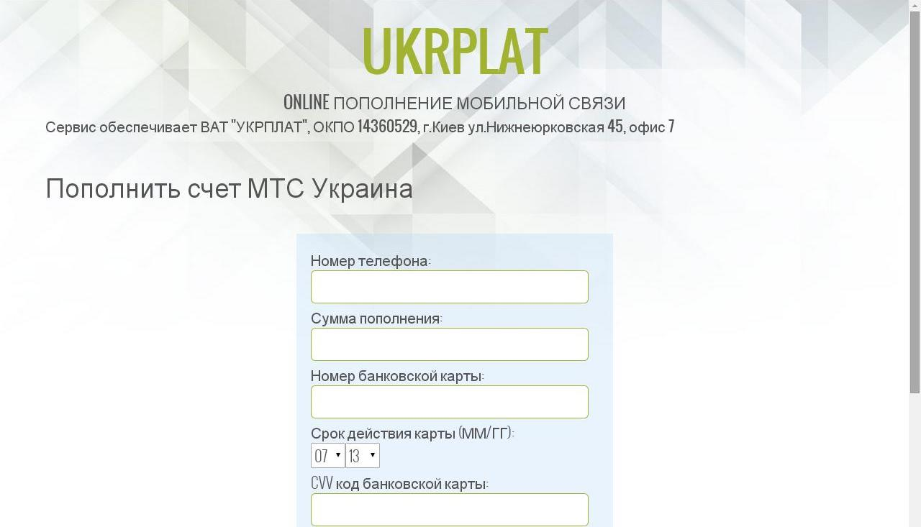
Мошенничество с использованием платежных карт, основанное на применении фишинговых (поддельных) платежных сервисов.
Приложение. Примеры некоторых фишинговых сайтов.
ukrplat.ru – форма для ввода данных
© Отдел безопасности платежных технологий, Блок «Безопасность», Операционный центр, г. Чернигов, 2017 г.

Slide 11
Мошенничество с использованием платежных карт, основанное на применении фишинговых (поддельных) платежных сервисов.
Приложение. Примеры некоторых фишинговых сайтов.
money2phone.top – стартовая страница
© Отдел безопасности платежных технологий, Блок «Безопасность», Операционный центр, г. Чернигов, 2017 г.

Slide 12
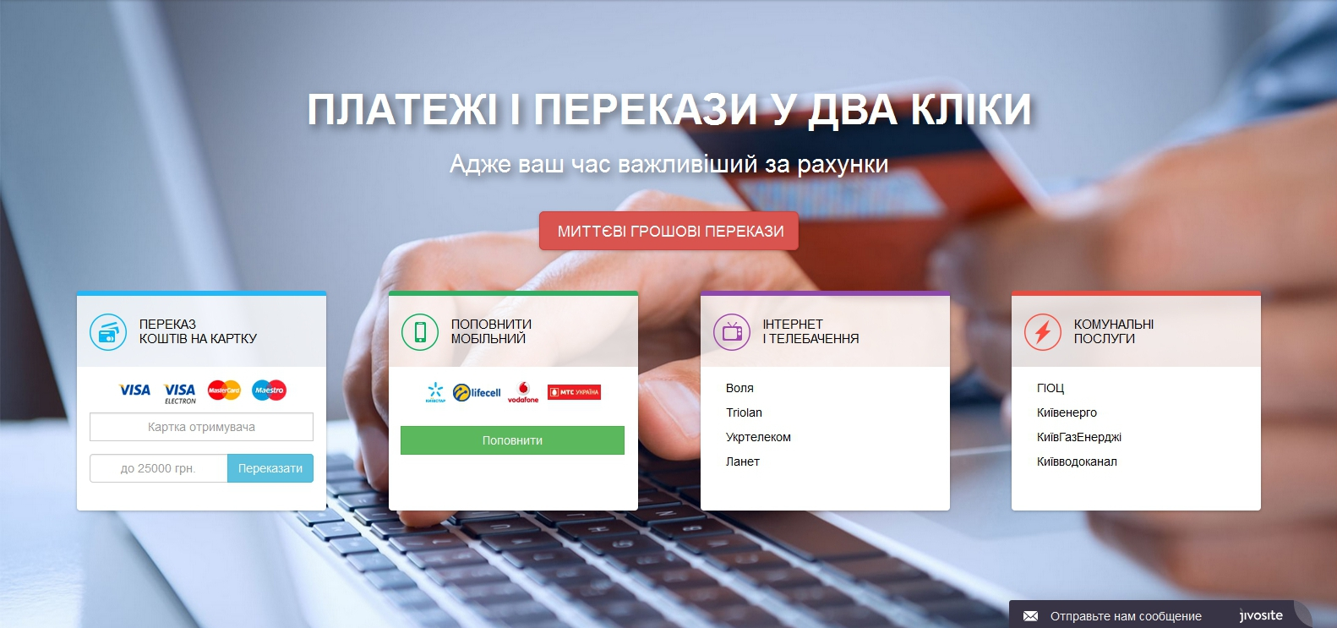
Мошенничество с использованием платежных карт, основанное на применении фишинговых (поддельных) платежных сервисов.
Приложение. Примеры некоторых фишинговых сайтов.
popolnyasha.info – стартовая страница
© Отдел безопасности платежных технологий, Блок «Безопасность», Операционный центр, г. Чернигов, 2017 г.

Slide 13
Мошенничество с использованием платежных карт, основанное на применении фишинговых (поддельных) платежных сервисов.
Приложение. Примеры некоторых фишинговых сайтов.
popolnyasha.info – стартовая страница
© Отдел безопасности платежных технологий, Блок «Безопасность», Операционный центр, г. Чернигов, 2017 г.

Slide 14
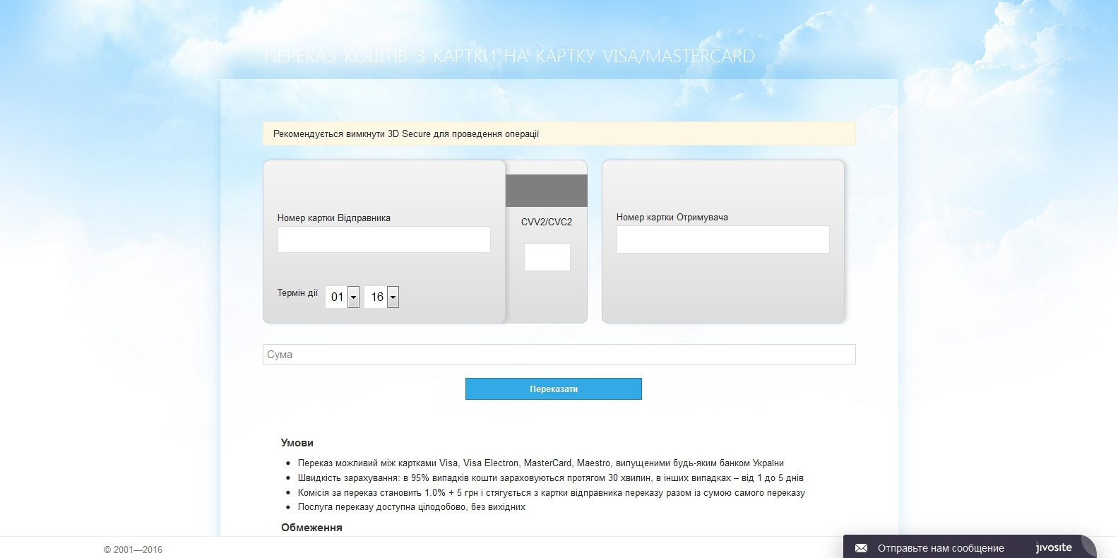
Мошенничество с использованием платежных карт, основанное на применении фишинговых (поддельных) платежных сервисов.
Приложение. Примеры некоторых фишинговых сайтов.
popolnyasha.info – форма для ввода данных
© Отдел безопасности платежных технологий, Блок «Безопасность», Операционный центр, г. Чернигов, 2017 г.

